Slide 1
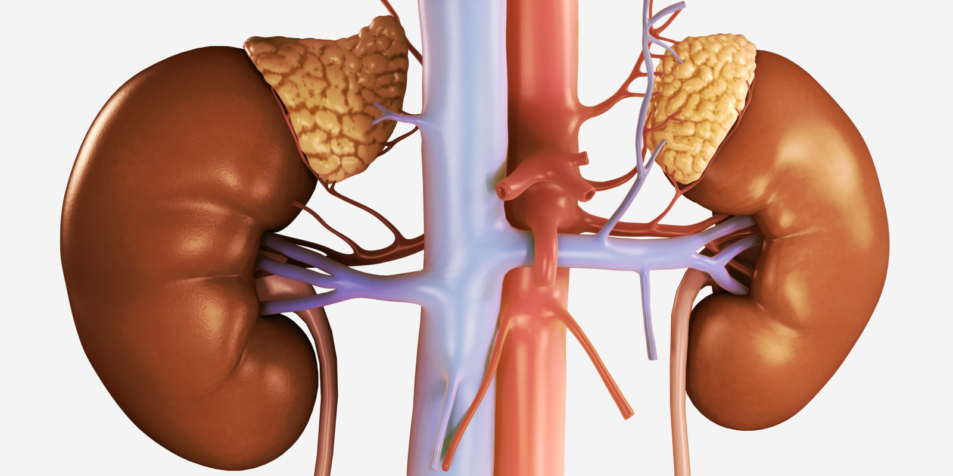
TRƯỜNG ĐẠI HỌC DUY TÂN Khoa Dược Môn: Bệnh lý học
BỆNH LÝ VỎ THƯỢNGTHẬN
Nhóm 16:
Trần Thị Hoàn
Kiều Thị Thanh Huyền
Lê Thị Khánh Ly
Đặng Ngọc My My
Nguyễn Thị Phương Thảo
1

Slide 2
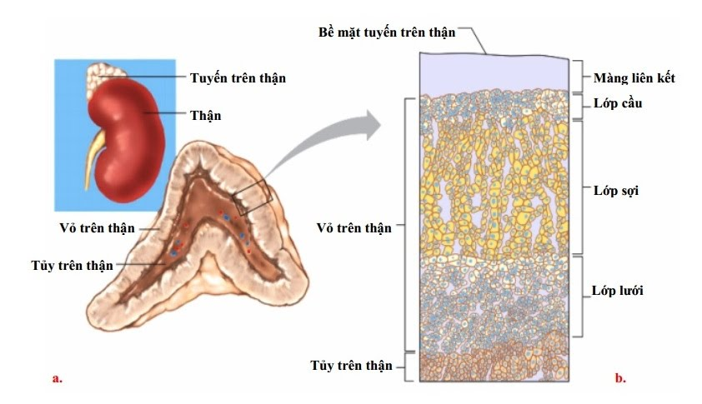
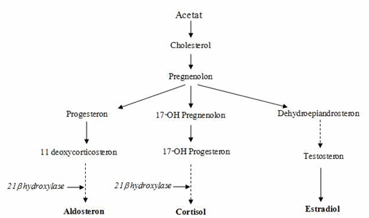
1.Giải phẩu sinh lý vỏ thượng thận
1.1 Giải phẩu
- Tuyến thượng thận gồm hai tuyến nhỏ úp trên hai thận, mỗi tuyến nặng 4g ,có 2 phần: phần vỏ (80%) và phần tủy (20%)
- Vỏ thượng thận:
+ Lớp cầu: sản xuất mineralocorticoid (aldosteron)
+ Lớp bó:sản xuất glucocorticoid (cortisol)
+ Lớp dưới: bài tiết androgen
- Tủy thượng thận: sản xuất và bài tiết catecholamine
Hormon vỏ thượng thận có nguồn gốc từ cholesterol tạo thành các steroid
1.2 Nhóm mineralocorticoid
- Tác dụng tăng tái hấp thu ion Na, tăng bài tiết ion k,Cl ở ống thận kéo theo sự tái hấp thu nước,gây tăng V ngoại bào:

Slide 3
+ Aldosteron tăng cao làm tăng V ngoại bào lên 5-15% , huyết động mạch lên 15-25%
+ Aldosteron giảm gây mất Natrigiamr V ngoại bào và làm tăng ion k gây độc tim
+ Tác dụng tương tự xảy ra tuyến nước bọt,tuyến mồ hôi
+ Tác dụng có vài trò quang trọng khi cơ thể hoạt động trong môi trường nóng,nhờ aldosteron việc mất muối qua da sẽ giảm
- Điều hòa bài tiết:
+ Khi natri máu cao, thì sẽ giảm aldosteron máu, natri được bài tiết ra ngoài và ngược lại
+ Nồng độ k⁺ cao trong dịch ngoại bào làm tăng aldosteron
+ Sự điều hòa thông qua hệ thống Renin-angiotensin-aldosteron
1.3 Nhóm glucocorticoid: 95% là do hoạt động của cortisol
Tác dụng trên chuyển hóa:
+ Glucid: tăng tạo đường mới ở gan,giảm sử dụng glucose ở tế bào, tăng glucose máu
+ Protein: tăng thoái hóa protein ở hầu hết tế bào trừ tế bào gan, tăng chuyển acid amin vào gan và tăng tổng hợp protein ở gan,... giảm vận chuyển acid amin vào tế bào trừ gan

Slide 4
+ Lipid:tăng thoái hóa lipid ở mô mỡ gây tăng nồng độ acid béo tự do,tăng sử dụng năng lượng,tăng oxy hóa acid béo ở mô
- Tác dụng chống stress:
+ khi stress,cơ thể tăng lượng ACTH ,một lượng lớn cortisol được bài tiết ra bởi vỏ thượng thận (300mg/24h)
+ Do cortisol huy động nhanh acid amin và mô dự trữ cung cấp năng lượng cho tổ chức đồng thời các a.a dùng để tổng hợp các chất duy trì cho sự sống tế bào
- Tác dụng chống viêm: cortisol làm giảm tất cả các giai đoạn của quá trình viêm
- Tác dụng chống dị ứng: cortisol ức chế sự giải phóng histamin trong các phản ứng kháng nguyên-kháng thể
- Tác dụng lên tế bào máu : giảm số lượng bạch cầu ưa acid, bạch cầu lympho, giảm kích thước hạch và tuyến ức
- Tác dụng lên hệ thống miễn dịch:làm giảm kháng thể
- Tác dụng lên các tuyến ngoại khác: nồng độ cortisol tăng cao làm giảm chuyển T3 thành T4 và T4 thành T3, giảm nồng độ hormon sinh dục

Slide 5
- Điều hòa bài tiết: được điều hòa bởi ACTH của tuyến yên theo cơ chế điều hòa ngược, nhịp bài tiết tương đương nhau
1.4 Nhóm các hormon tủy thượng thận
- Tác dụng của epinephrin,norepinephrin giống tác dụng của hệ TK giao cảm nhưng thời gian tác dụng kéo dài hơn, tác dụng rõ của catecholamin là lên tim mạch và huyết áp
- Các cơ quan trong cơ thể đều có chất tiếp nhận epinephrin và norepinephrin, các receptor chia làm 2 loại: α, β1, β2.
- Epinephrin làm tim đập nhanh,tăng co bóp, trên mạch gây co mạch,tăng huyết áp tối đa,tối thiểu giảm nhẹ
- Norepinephrin có tác dụng giống epinephrin nhưng trên mạch máu thì mạnh hơn,tăng huyết áp tối đa lẫn tối thiểu
- Các catecholamin làm tăng chuyển hóa cơ thể, tăng tiêu thụ oxy ,tăng sinh nhiệt và tăng phân giải glycogen thành glucose
- Điều hòa bài tiết: sự bài tiết hormon tủy thượng thận thông qua hệ thần kinh

Slide 6
2.Cường aldosteron vỏ thượng thận
2.1 Định nghĩa
- Cường Aldosteron là một rối loạn nội tiết dẫn đến cao huyết áp.Tuyến thượng thận sản xuất một số hormon trong đó có aldosteron
- Tăng cường Aldosteron, tuyến thượng thận sản xuất quá nhiều khiến thải kali và giữ natri,natri dư giữ nước,tăng lượng máu và huyết áp
2.2 Nguyên nhân
- Hội chứng conn
- Hoạt động quá mức của hai tuyến thượng thận
- Tăng trưởng ung thư các lớp ngoài của tuyến thượng thận
2.3 Triệu chứng
a) Lâm sàng: Các dấu hiệu chính của cường aldosteron :
- Tăng hyết áp trung bình đến nặng
- Tăng huyết áp mặc dù có dùng một số thuốc để kiếm soát
- Tăng huyết áp cùng với mức kali máu thấp

Slide 7
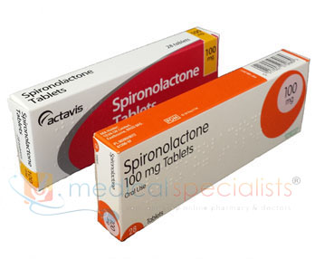
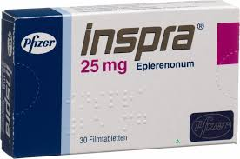
b) Cận lâm sàng
Các xét nghiệm xác nhận
Thử nghiệm Fludrocortisone(FST)
Chụp cắt lớp vi tính ổ bụng (CT scan)
2.4 Điều trị
- Điều trị cho khối u tuyến thượng thận: phẫu thuật cắt bỏ,chặn aldosteron bằng thuốc chặn aldosteron và thay đổi lối sống
- Điều trị hai tuyến thượng thận hoạt động quá mức: kết hợp thuốc và thay đổi lối sống
- Các thuốc đối kháng thụ thể mineralocorticoid:
+ Spironolactone (Aldactone)
+ Inspra

Slide 8
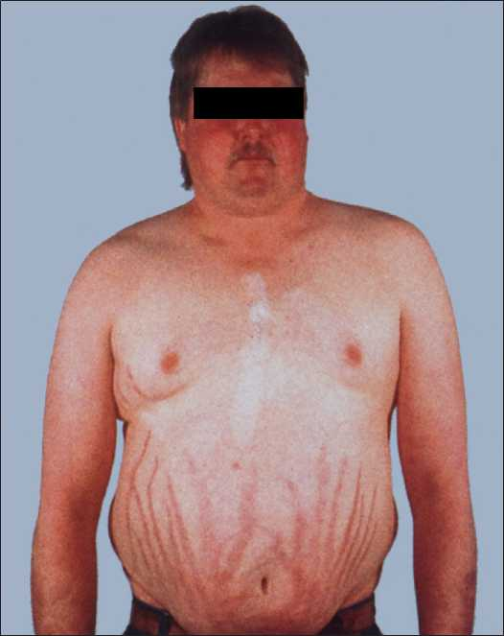
3. Cường vỏ thượng thận – hội chứng Cushing
3.1 Định nghĩa
- Sự gia tăng mạn tính hormon glucocorticoid do nhiều nguyên nhân khác nhau
- Nguyên nhân thường gặp nhất là do thuốc
- Các nguyên nhân khác là do rối loạn tuyến yên,thượng thận hoặc sự tiết ACTH lạc chỗ
- Danh từ bệnh cushing để chỉ hội chứng cushing do tuyến yên tăng tiết ACTH
3.2 Nguyên nhân
- Bệnh cushing: sự tăng tiết ACTH xảy rs từng đợt gây tăng tiết cortisol không tuân theo nhịp điệu trong ngày , 90% bệnh cushing do u tuyến của tuyến yên
- Hội chứng tiết ACTH lạc chỗ
- U tuyến thượng thận

Slide 9
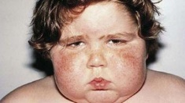
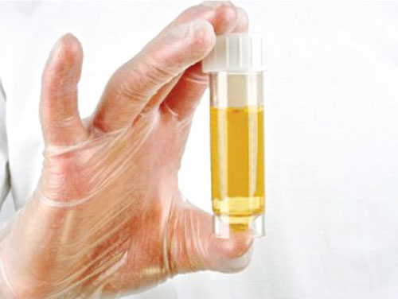
3.3 triệu chứng
a) Lâm sàng
Mập phì trung tâm,thay đổi ở da,rậm lông
Tăng huyết áp
Rối loạn sinh dục,rối loạn tâm lý
Yếu cơ,loãng xương,sỏi thận
Khát và tiểu nhiều
b) Cận lâm sàng –các xét nghiệm hội chứng cushing
Nghiệm pháp ức chế bằng Dexamethason qua đêm kết
hợp đo cortisol trong nước tiểu
Đo cortisol tự do trong nước tiểu
Khảo sát sự thay đổi nhịp điệu trong ngày
Nghiệm pháp ức chế bằng Dexamethason liều thấp

Slide 10
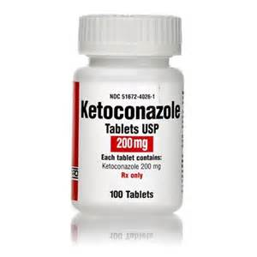
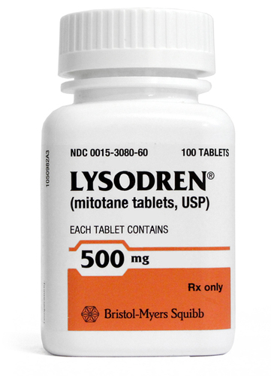
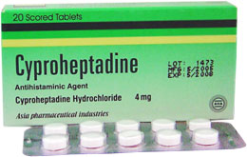
3.4 Điều trị
Phẫu thuật và xạ trị
các thuốc ức chế tiết cortisol:
+ Ketoconazol
+ Metyparon
+ Mitotan
+ Reserpin, Bromocriptin, Cyproheptadin
Điều trị u tiết ACTH lạc chỗ là cắt bỏ u,nếu u ác tính và di căn dùng thuốc để ngăn sự gia tăng cortisol
Điều trị U tuyến thượng thận là phẫu thuật, nếu còn sót lại sau mỗ dùng Mitotan

Slide 11
4. Suy vỏ thượng thận
4.1 Suy vỏ thượng thận cấp
a) Nguyên nhân
- Thiếu cortisol
- Suy thận tiên phát (bệnh aldosteron)
- Đợt cấp có thể xảy ra trong :
+ Sau stress như chấn thương,phẫu thuật, nhiễm trùng...
+ Bệnh nhân suy vỏ thượng thận mạn tính ngừng đột ngột hormon vỏ thượng thận
+ Sau phẫu thuật cắt thượng thận hai bên và phá hủy tuyến yên đột ngột
+ Sau tổn thương cả hai tuyến thượng thận do chấn thương...
b) Sinh lý bệnh
Aldosteron có tác dụng bảo vệ trong trường hợp giảm thể tích máu và tăng kali huyết.
Corticoid là glucocorticoid chính được bài tiết bởi lớp bó và lớp của vỏ thượng thận.

Slide 12
- Cortisol làm tăng đường máu do ức chế bài tiết insulin và tăng tân tạo đường từ gan. Cortisol ức chế tổng hợp protein ở cơ tạo nguồn acid amin cho sự tân tạo đó.
- Androgen được sản xuất ở vỏ thượng thận nhiều nhất ở lớp bó, sản xuất các DHEAS và DHEA
- Testosteron và androstenedion là những androgen được bài tiết bởi thượng thận và bài tiết trước androgen do tuyến sinh dục, kích thích phát triển hệ thống lông giới tính ở tuổi dậy thì.
c) Triệu chứng :
Lâm sàng
- Đau đầu, mệt mỏi, buồn nôn ... sốt tới 40°C hoặc hơn, huyết áp thấp.
- NK huyết do não mô cầu có thể gây suy thượng thận ,kèm theo có ban xuất huyết ngoài da
Cận lâm sàng
- Số lượng bạch cầu ưa acid và calci máu có thể tăng, giảm natri và máu, tăng kali máu
- Nếu suy thượng thận cấp được khởi phát bởi nhiễm trùng thì cấy máu, cấy đờm hoặc cấy nước tiểu có thể dương tính
- Chẩn đoán dựa vào thử nghiệm kích thích bằng cosyntropin, ACTH huyết tương tăng ,nếu bệnh nhân có tổn thương thượng thận tiên phát (thường là ACTH > 200 µ/ml)

Slide 13
d) Điều trị
Giai đoạn cấp tính
Nếu nghi ngờ suy thượng thận cấp thì lấy máu định lượng cortisol và điều trị ngay bằng hydrocortison 100 - 300 mg đường tĩnh mạch và truyền muối đẳng trương không cần chờ kết quả.
Sau đó dùng hydrocorson phosphat hoặc muối hydrocortison succinat, những ngày tiếp theo chỉnh liều tùy theo bệnh cảnh lâm sàng.
Giai đoạn hồi phục
Khi bệnh nhân ăn được dùng hydrocortison uống 10 - 20 mg/ 6 giờ và giảm liều để duy trì ở mức phù hợp.
Nhiều bệnh nhân cần liều hydrocortison 2 lần/ mg,dùng corticoid khoáng là không cần thiết khi đang dùng hydrocortison liều lớn, nhưng khi giảm liều hydrocortison thì cần thêm fludrocortison acetat.
Một số bệnh nhân cần dùng fludrocortison hoặc bị phù ở liều trên 0,05 mg chỉ 1- 2 lần/ tuần
Bệnh nhân đã có một đợt cấp suy thượng thận thì cần phải thăm dò đánh giá mức độ suy thượng thận lâu dài và tìm nguyên nhân nếu có thể.

Slide 14
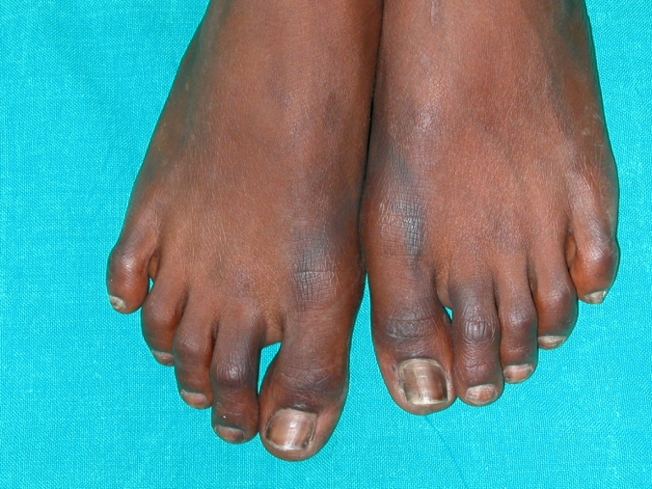
4.2 Suy vỏ thượng thận mạn - bệnh Addison
a) Nguyên nhân
- Do sự phá hủy hoặc rối loạn chức năng của vỏ thượng thận.
- Thiếu hụt mạn tính cortisol, aldosteron và androgen thượng thận. Mất nước, mất Natri và tăng Kali có thể xảy ra trong suy thượng thận tiên phát.
- Trái lại trong suy thượng thận thứ phát do suy tuyến yên ,sự sản xuất corticoid khoáng vẫn được duy trì nên không có tăng kali máu. Nếu ACTH không tăng thì không có sạm da.
- Phá hủy tuyến thượng thận do tự miễn.
b)Triệu chứng
- Triệu chứng : yếu, mệt mỏi, gầy, đau cơ và khớp, sạm da toàn thân, nhiều tàn nhang..., bệnh nhân dễ xúc động
- Nếu hạ đường huyết thì bệnh nhân càng yếu và rối loạn tâm thần nặng hơn
- Có thể thấy biểu hiện của các bệnh tự miễn khác kèm theo
- Có khuynh hướng hạ huyết áp tư thế, 90% các trường hợp có hụyết áp tâm thu < 110 mmHg, hiếm người có huyết áp > 130 mmHg

Slide 15
Cận lâm sàng
- Bạch cầu trung tính giảm, tăng lympho bào, giảm natri máu (90%) và kali máu tăng (65%), Đường máu lúc đói thấp, Calci máu có thể tăng.
- Cortisol huyết tương thấp, kháng thể kháng thượng thận thấy trong huyết thanh (50%) ,kháng thể kháng tuyến giáp (45%)và kháng thể kháng các mô khác cũng có thể gặp.
- Chẩn đoán hình ảnh - chụp cắt lớp ổ bụng.
c)Điều trị
- Điều trị thay thế phối hợp glucocorticoid và mineralocorticoid,nhẹ có thể dùng hydrocortison đơn thuần là đủ
- Hydrocortison là thuốc được lựa chọn, một số bệnh nhân đáp ứng tốt hơn với prednison
- Nhiều bệnh nhân phải thêm fludrocortison hoặc ăn thêm muối ,Fludrocortison acetat có tác dụng giữ muối mạnh, nếu bệnh nhân có hạ huyết áp tư thế, tăng kali máu hoặc gầy sút thì tăng liều ,ngược lại nếu bệnh nhân phù hạ kali máu hoặc tăng huyết áp thì hạ liều
- Biện pháp chung : Điều trị ngay và tích cực tất cả các nhiễm trùng, đồng thời tăng liều hydrocortison cho phù hợp.
CẢM ƠN THẦY VÀ CÁC BẠN ĐÃ LẮNG NGHE

